Slide 1
专利信息分析
AEM WEEKEND SHARING
AEM周末分享
第345期

Slide 2
1、专利信息分析定义
AEM WEEKEND SHARING
对专利说明书、专利公报中大量零散的专利信息进行分析、加工、组合，并利用统计学方法和技巧使这些信息转化为具有总揽全局及预测功能的竞争情报，从而为企业的技术、产品及服务开发中的决策提供参考。

Slide 3
2、专利信息分析类型
AEM WEEKEND SHARING
定量分析：主要是通过专利文献的外表特征进行统计分析，然后对有关指标进行统计，最后用不同方法对有关数据的变化进行解释，以取得动态发展趋势方面的情报。
定性分析：也称技术分析，是以专利的技术内容或专利的“质”来识别专利，并按技术特征来归并有关专利使其有序化。

Slide 4
3、专利信息分析的主要内容
AEM WEEKEND SHARING
行业技术发展及衍变趋势的分析
行业竞争的地域性分析
行业竞争者的分析
行业技术分析

Slide 5
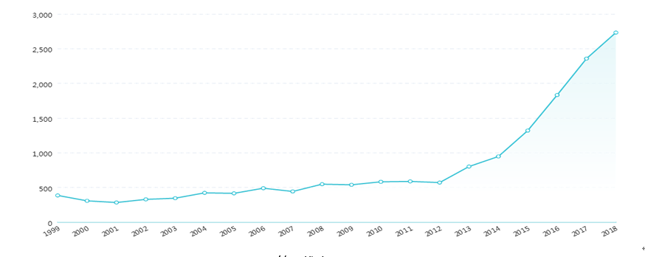
3 . 1 行业技术发展及衍变趋势的分析
AEM WEEKEND SHARING
企业涉足某种产品、技术的市场竞争，必须了解其技术发展变化趋势以及影响这些变化的技术因素。进行产品、技术的发展及衍变趋势的分析能够帮助企业了解竞争的技术环境，增强技术创新的目的性。
右图示例为工业机器人近年来（1999-2018）的发展趋势，目前属于上升期。

Slide 6
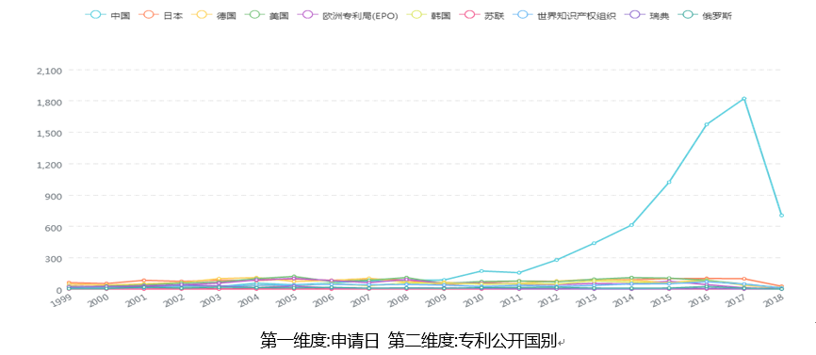
3. 2 行业竞争的地域性分析
AEM WEEKEND SHARING
企业欲以某种产品、技术参与不同国家和地区的市场竞争，必须了解其区域性竞争状况及消费需求。通过专利信息的区域性分析，可以了解行业发展的重点区域。
右图示例是工业机器人领域各国的公开趋势，目前中国的公开量处于领先地位

Slide 7
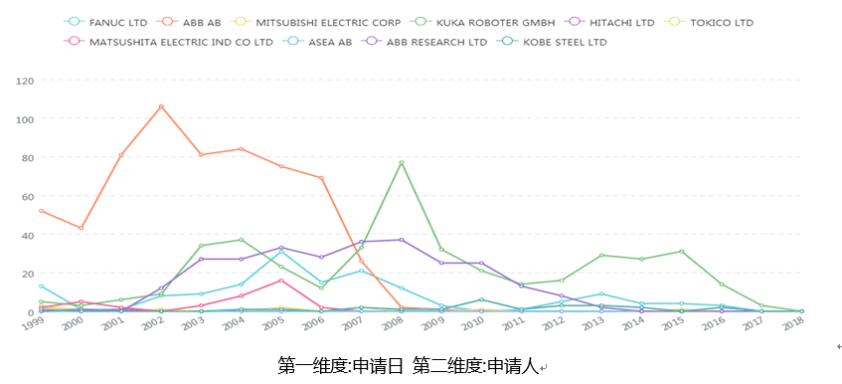
3. 3 行业竞争者（申请人）的分析
AEM WEEKEND SHARING
行业竞争决定于行业的供方、买方、竞争者、新进入者和替代产品，不同的企业提供的产品技术不同，决定了其在行业中扮演的角色也不同。了解行业竞争体系及其状况，有利于企业分析竞争环境，制定竞争策略和与之相关的专利战略。
右图示例是工业机器人领域各专利申请人的专利申请状况

Slide 8
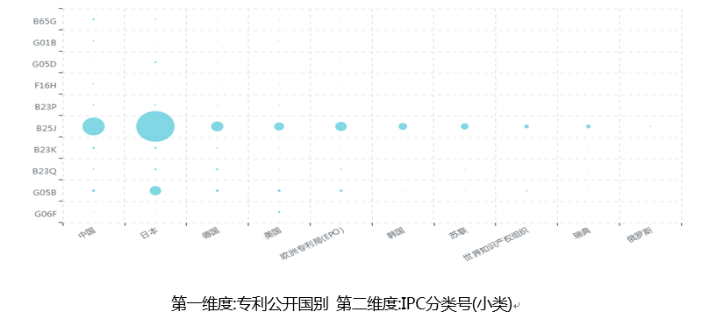
3 . 4 行业技术分析
AEM WEEKEND SHARING
通过该分析可以了解各个国家的专利技术构成，并据此分析各国技术的密集点和空白点，找出其核心技术分支及重点专利
右图示例是工业机器人领域技术密集点，主要在B25J（机械手）领域

Slide 9
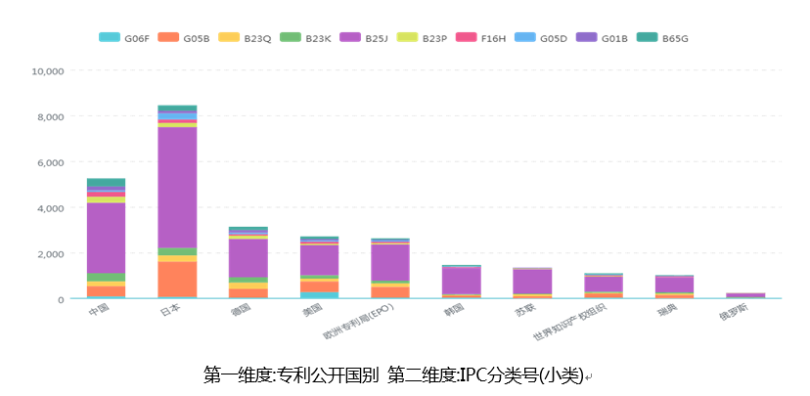
3 . 5 行业技术分布
AEM WEEKEND SHARING
通过对比分析，可以掌握重要技术方向在全球范围内的主要技术来源国。
右图示例是工业机器人领域各主要技术方向在不同国家或地区的数量分布情况

Slide 10
AEM WEEKEND SHARING
周末愉快！
共创 共进 共赢 共享
AEM科技人力资源部

